Slide 1

Семінар – практикум:
“ Формування художнього смаку учнів середніх класів,через вивчення композиції творів відомих художників. ”

Slide 2


Композиція
- це побудова художнього твору, зумовлена його змістом, характером і призначенням, необхідністю передати основний задум, ідею твору найбільш ясно і переконливо.
-це цілеспрямована побудова цілого, де розташування та взаємозв'язок частин обумовлюються сенсом, змістом,
призначенням і гармонією цілого.

Slide 3
Схема законів сприйняття людиною зорової інформації:
Зона катастрофи
Зона найвищого розвитку
підіймальний рух
плавний
Зона
безкінечності
Зона
тупика
найшвидший
Зона початку
Зона безодні

Slide 4

Моніка Зівекінг – “ТБ”

Slide 5
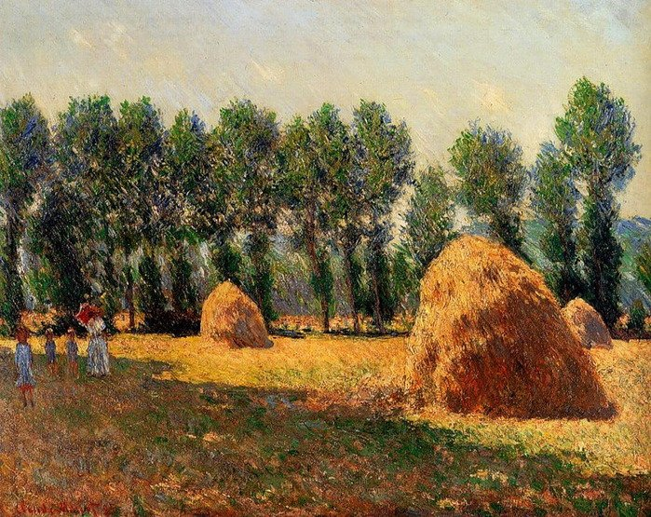
Клод Моне - “ Стіг сіна в Живерні. ”

Slide 6
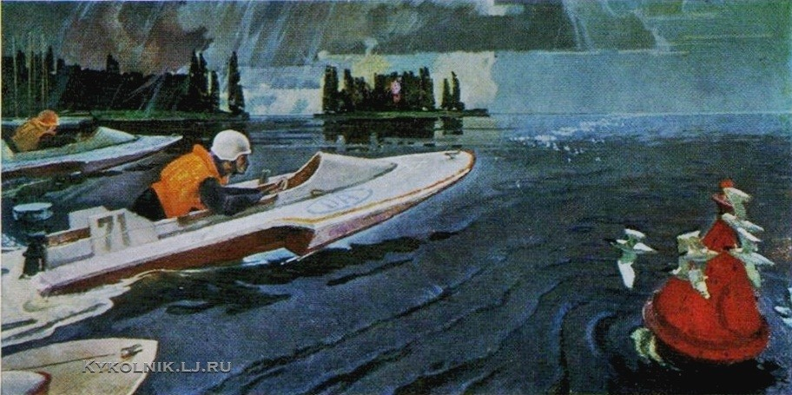
Володимир Штраніх – “Спорт мужніх.”

Slide 7
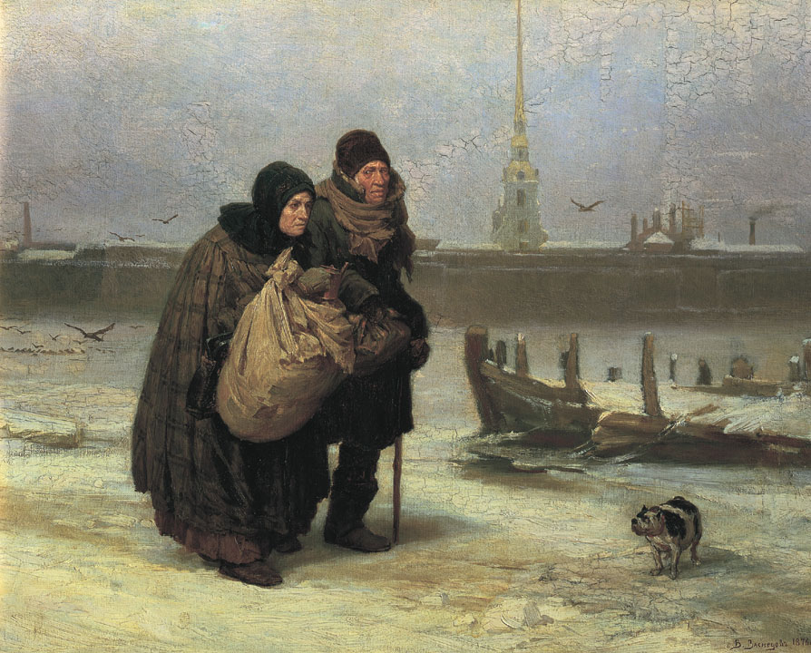
Віктор Васнєцов – “З квартири на квартиру.”

Slide 8
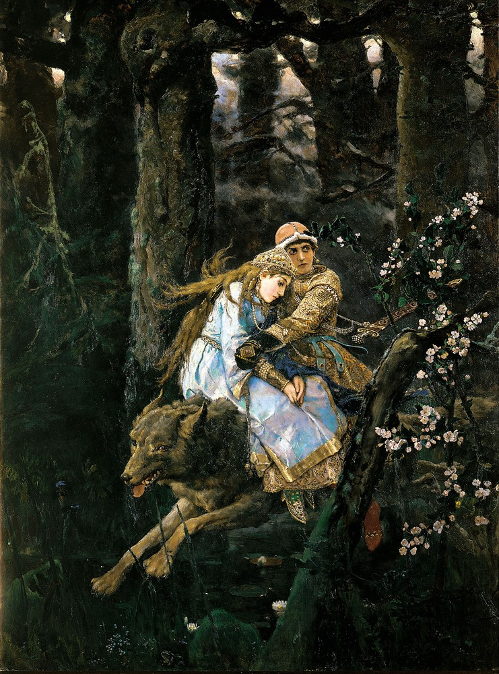
Віктор Васнєцов– “Іван царевич на Сірому Вовкові.”

Slide 9
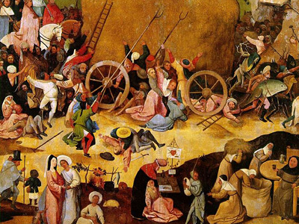
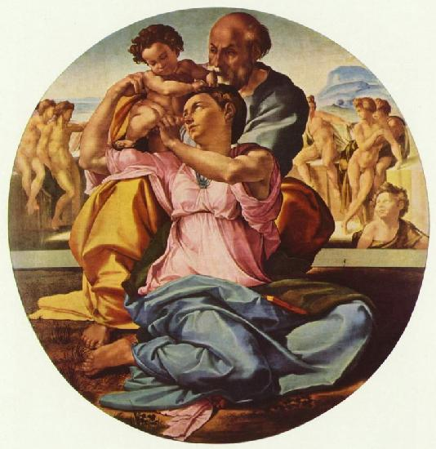
Ієроній Босх – “Віз сіна.”
Мікеланджело – “Святе сімейство.”

Slide 10
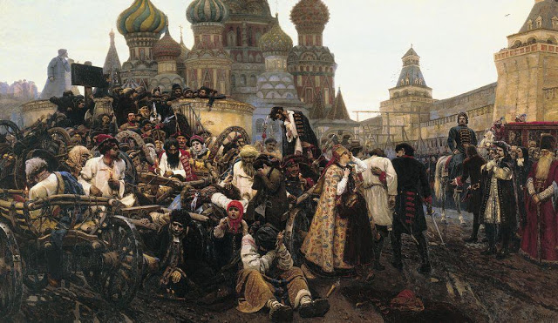
Василь Суріков – “Ранок стрілецької страти”

Slide 11
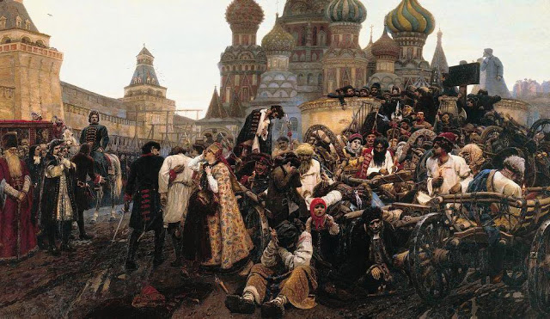

Slide 12
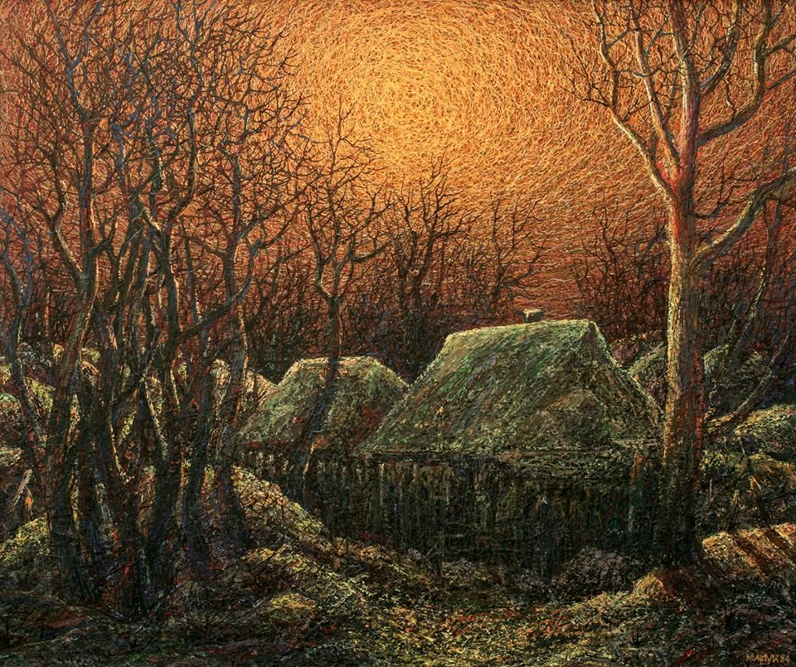
Іван Марчук – “ Село у місячному сяйві.”

Slide 14



Дякуємо за увагу!

